Slide 1
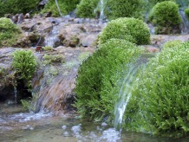
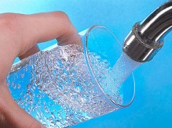
ВОДА СВУДА ОКО НАС

Slide 2
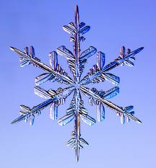
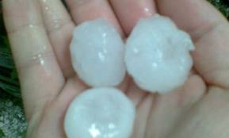
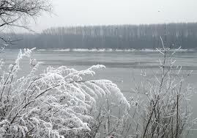
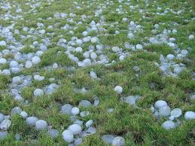
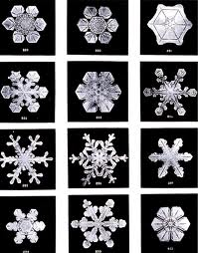
ВОДА ИМА ТРИ СТАЊА:
ЧВРСТО

Slide 3
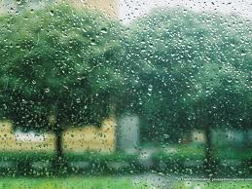
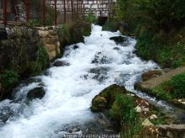
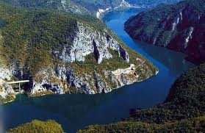
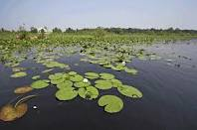
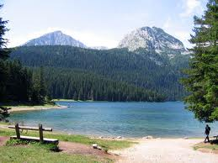
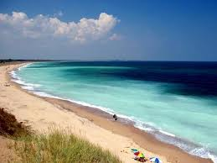
ТЕЧНО СТАЊЕ

Slide 4
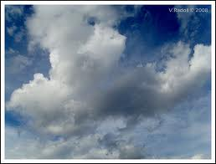
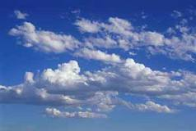
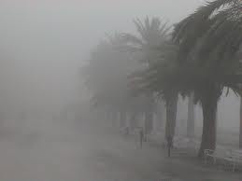
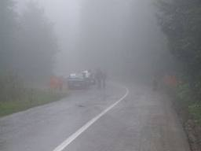
ГАСОВИТО СТАЊЕ

Slide 5

КРУЖЕЊЕ
ВОДЕ
У ПРИРОДИ

Slide 6
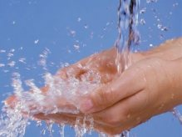
ВОДА ЈЕ ТЕЧНОСТ
БЕЗ БОЈЕ
БЕЗ УКУСА
БЕЗ МИРИСА

Slide 7
ОД НАВЕДЕНИХ РЕЧИ НАПРАВИ ТРИ СКУПА ПРЕМА СТАЊУ ВОДЕ:
ЛЕДЕНИЦЕ КИША ЈЕЗЕРО
ПОТОК СНЕГ МАГЛА МОРЕ
БАРА ИЊЕ ВОДЕНА ПАРА
ОБЛАК МОРЕ ГРАД ПОТОК

